Slide 1
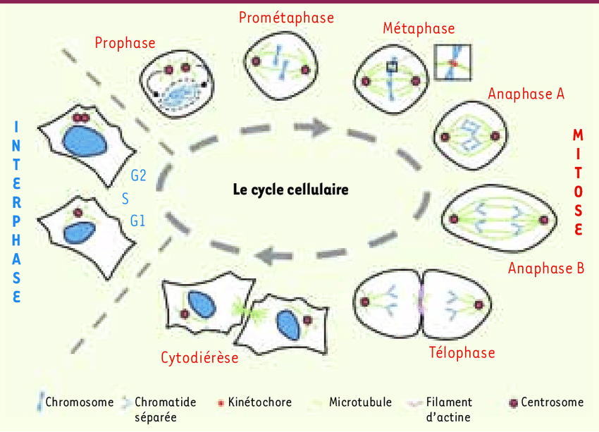
Le cycle cellulaire
Chapitre 5

Slide 2
C’est quoi le cycle cellulaire ?
C’est la vie d’une cellule.
Quels sont les 3 étapes du cycle cellulaire ?
L’interphase
La mitose
La cytocinèse

Slide 3
C’est quoi l’interphase ?
L’étape la plus longue dans le cycle cellulaire
La cellule remplit de nombreuses fonctions pour la cellule.
La cellule redouble tous dans son cytoplasme

Slide 4
Quelles sont les 3 étapes de l’interphase ?
La croissance et la préparation
La cellule augment sa taille et fabrique des protéines
La réplication
L’ADN fait une copie de lui-même (la cellule a 2 paires d’ADN)
La préparation et la croissance continue
La cellule continue à pousser
La chromatine contenant l’ADN répliqué enroulée de façon lâche (loosely)
Les organelles se multiplient

